Slide 2
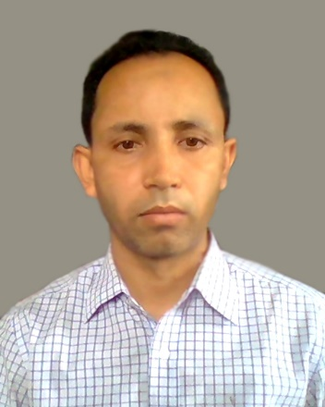
পাঠ পরিচিতি
নামঃ শেখ মোহাম্মদ আজিজুল হক
সহকারি শিক্ষক (বাংলা)
মির্জাপুর উচ্চ বিদ্যালয়
শ্রীমঙ্গল,মৌলভীবাজার ।
শ্রেণিঃ নবম /দশম
বিষয়ঃ বাংলা ব্যাকরণ
সময়ঃ ৪৫ মিনিট

Slide 3
আজকের পাঠ
বচন

Slide 4
শিখন ফল
এই পাঠ শেষে শিক্ষার্থীরা-----
১।বচন কাকে বলে তা বলতে পারবে;
২।বচনের প্রকারভেদ সংজ্ঞাসহ লেখতে পারবে;
৩।একবচন ও বহুবচন গঠনের নিয়ম বর্ণনা করতে পারবে।

Slide 5
বচন কাকে বলে ?
বচন ব্যাকরণের একটি পারিভাষিক শব্দ।এর অর্থ সংখ্যার ধারণা।
ব্যাকরণের বিশেষ্য বা সর্বনামের সংখ্যাগত ধারণা প্রকাশের উপায়কে বচন বলে।

Slide 6
বচনের প্রকারভেদ ।
বচন ২প্রকার
১। একবচন
২।বহুবচন

Slide 7
একক কাজ
১। বচন শব্দের অর্থ কী?
২। বচন কাকে বলে?
৩। বচন কত প্রকার ও কী কী?

Slide 8
একবচন গঠনের নিয়ম
যে শব্দ দ্বারা কোন প্রাণী, বস্তু বা ব্যক্তির একটিমাত্র সংখ্যার ধারণা হয়, তাকে একবচন বলে।
যেমন- সে এলো,লোকটি ,শিক্ষক ক্লাসে এসেছেন ।
কেবলমাত্র বিশেষ্য ও সর্বনাম শব্দের বচনভেদ হয় ,কোন কোন সময়ে টা,টি,খানা খানি,যোগ করে একবচন গঠন করতে হয়।
যেমন—গরুটা, খাতাখানা, আমি,তুমি,সে ,গাছ,আম ইত্যাদি

Slide 9
বহুবচন গঠনের নিয়ম
বাংলায় বহুবচন প্রকাশের জন্য রা,এরা,গুলা,গুলি,গুলো,দিগ দের প্রভৃতি বিভক্তি যুক্ত এবং সব,সকল, কূল,বৃন্দ,বর্গ নিচয়,রাজি,রাশি,পাল,মালা,আবালি ইত্যাদি যোগ করে বহুবচন গঠন করতে হয়।
(ক) রা-কেবল উন্নত প্রাণিবাচক শব্দের সঙ্গে ‘রা’বিভক্তি যুক্ত হয়। যেমন-- ছাত্ররা, ছেলেরা, শিক্ষকেরা
(খ) গুলা,গুলি,গুলো-প্রাণিবাচক ও অপ্রাণিবাচক শব্দের বহুবচন গঠনে যুক্ত হয়। যেমন– আমগুলো টক, মানুষগুলো, ময়ুরগুলো

Slide 10
উন্নত প্রাণিবাচক মনুষ্য শব্দের বহুবচনে ব্যবহৃত শব্দ
গণ—দেবগণ,জনগণ ইত্যাদি।
বৃন্দ—শিক্ষকবৃন্দ,সুধীবৃন্দ ইত্যাদি।
মন্ডলী—শিক্ষকমন্ডলী,সম্পাদকমন্ডলী ইত্যাদি।
বর্গ– পন্ডিতবর্গ,মন্ত্রিবর্গ ইত্যাদি।

Slide 11
জোড়ায় কাজ
রা, গুলি, গণ,বৃন্দ দিয়ে একটি করে বাক্য লেখ।

Slide 12
প্রাণিবাচক ও অপ্রাণিবাচক শব্দের বহুবচনে ব্যবহৃত শব্দ
কুল– কবিকুল,পক্ষিকুল,মাতৃকুল ইত্যাদি।
সকল– পর্বতসকল, মনুষ্যসকল ইত্যাদি।
সব– ভাইসব,পাখিসব ইত্যাদি।
সমূহ– বৃক্ষসমূহ,মনুষ্যসমূহ ইত্যাদি।
অপ্রাণিবাচক শব্দে ব্যাবহৃত বহুবচনবোধক শব্দ
আবালি,গুচ্ছ ,পুঞ্জ, মালা,রাজি,রাশি ইত্যাদি

Slide 13
(ক) বিশেষ্য শব্দের একবচনের ব্যবহারেও অনেক সময় বহুবচন বোঝানো হয়।যেমন- সিংহ বনে থাকে,(একবচন ও বহুবচন) পোকার আক্রমনে ফসল নষ্ট হয়, বাগানে ফুল ফুটেছে। (একবচন)
(খ) অনেক সময় বিশেষ্য ও বিষেষণ পদে দ্বিত্ব প্রয়োগেও বহুবচন সাধিত হয় যেমন- বড় বড় মাঠ, লাল লাল ফুল, হাঁড়ি হাঁড়ি সন্দেশ ইত্যাদি।
(গ) একবচন বিশেষ্যের আগে অজ্রস,অনেক,বহু,নানা ইত্যাদি যোগ করে।
যেমন-অজ্রস লোক, অনেক ছাত্র, নানা কথা, ইত্যাদি।

Slide 14
মূল্যায়ন
১। বচন অর্থ কী?
২। বচন কত প্রকার ও কী কী?
৩।গণ,বৃন্দ, মন্ডলী,বর্গ কোন ক্ষেত্রে ব্যবহার করতে হয়?
৪। বড় বড় গাছ এ বাক্যের বচন নির্ণয় কর।

Slide 15
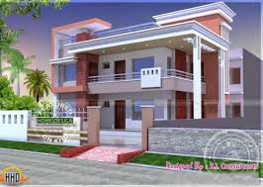
বাড়ির কাজ
সব,রা,গুলা,কুল টা, টি, বৃন্দ শব্দ দিয়ে ১টি করে বাক্য লেখ ও বচন নির্ণয় কর।

Slide 16
সবাইকে ধন্যবাদ

